Slide 1

astpageLastpage Project Project
탐색적 데이터 분석
빅데이터UI양성과정
손보금
박준형
심예진

Slide 2
INDEX 및 CONTENTS
결측치 처리(Missing Value Handling) – 박준형 (2P – 6P)
이상치 처리(Outlier Handling) – 심예진 (7P – 8P)
레이블 인코딩(Label Encoding) – 손보금 (9P - 11P)
표준화 처리(Standard Sacler) – 손보금 (12P)
1

Slide 3
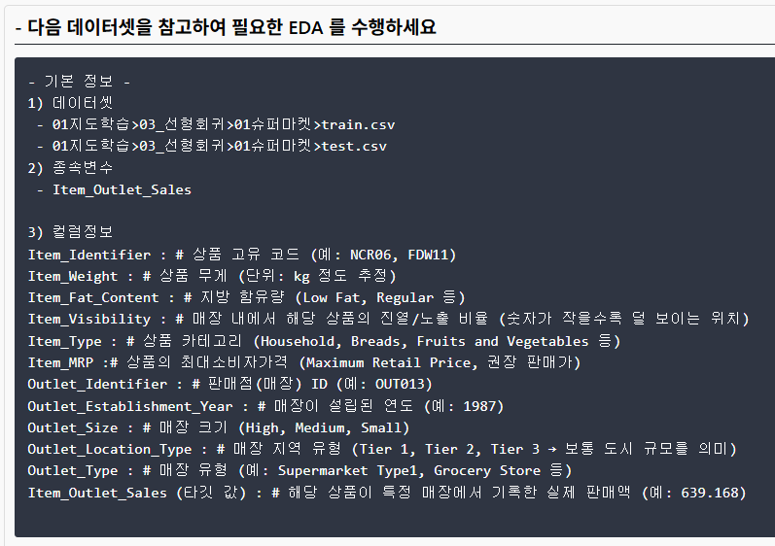
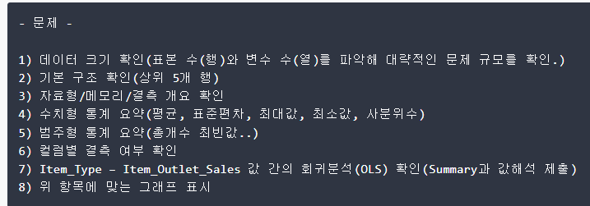
문제가 총 9개 파트로 나누어져 있습니다. 전부 스스로 한번씩 실습을 해볼겁니다~
1) ~3) 손보금
4) ~6) 박준형
7) ~8) 심예진
순서로 ppt 작성하겠습니다@_@
2

Slide 4
12

Slide 5
astpageLastpage Project Project
감사합니다
빅데이터UI양성과정
손보금
박준형
심예진

